Slide 1

П Р О Е К Т
Игротека
«Через игру к чтению»

Slide 2
Авторы проекта:
Байбурина Резеда Хаджеахметовна, библиотекарь Чишминской
районной библиотеки
Файзуллина Гюзель Эльфатовна, заведующая Чишминской районной детской модельной библиотеки.
Курбангалиева Рената Рустэмовна, ученица 10 класса Гимназии.
Кильмаматова Вилена Венеровна, ученица 8 класса Гимназии.

Slide 3

Проблема :
«Россия подошла к критическому пределу пренебрежения чтением, и на данном этапе можно говорить о начале необратимых процессов разрушения ядра национальной культуры», – говорится в преамбуле
«Национальной программы поддержки и развития чтения».
Проблема взаимоотношений родителей и детей стоит остро, но ней писал И.С.Тургенев «Отцы и дети» еще в 19 веке, но и 21 проблема остается неизменной.

Slide 4
Статистика библиотеки:
Всего в п. Чишмы, по данным 2017 года, 4423 ребенка до 14 лет.
Образовательные учреждения посещают 2446 детей, из них детские сады 1163 ребенка, подготовительные группы -91 ребенок.(Здесь не учтены приезжие дети и дети не посещающие дошкольные учреждения)
За 2017 год в Детской библиотеке зарегистрировано 4007 читателей (из них 3587 - детей), посетили 65376 раз, из них посетили массовые мероприятия – 16620 человек; выдано 116000 экз. документов, из них для детей 72371 книга.
Книжный фонд насчитывает 24236 экз. документов.

Slide 5
Обоснованность проекта:
1 этап: Развитие детского чтения
Детская районная модельная библиотека – центр развития детского чтения. Организована и продвигается кружковая и клубная деятельность по следующим направлениям:
Экологический клуб «Юный друг природы»
Клуб любителей чтения «Читайка»
Творческая мастерская «Чудесные фантазии»
Занятия кружка «Ментальная арифметика»
Волонтерское движение «Мы - волонтеры» (с активом читателей)
Следующим шагом, в развитии детского чтения, мы видим в создании игротеки «Через игру к чтению». Наш проект объединяет два главных направления 2018 года: « Год добровольца (волонтера) в РФ» и «Год семьи в РБ». Волонтеры детской библиотеки, будут помогать в организации мероприятий, по семейному и детскому досугу.

Slide 6

2 этап: Семейное чтение
Зачем читать вместе?
Совместное чтение создаёт свой мир – только Ваш и Вашего ребёнка.
Дети, которым читают, раньше научаться читать самостоятельно.
Чтение с детьми помогает развитию их интеллекта, воображения, словарного запаса.
Семейное чтение формирует эмоционально-эстетическое восприятие книги. Слушая, человек испытывает сильное влияние звучащего слова, которое позволяет передать торжество, радость, грусть, печаль, шутку, насмешку.
Семейное чтение развивает способности, являющиеся основой для восприятия художественных образов.
Взрослые имеют возможность наблюдать за духовным развитием ребенка и управлять им.
Семейное чтение - эффективный способ социализации подрастающего поколения

Slide 7
3 этап : Почитаем – поиграем.
Игра - необходимая составляющая здорового развития ребенка. Эмоционально важный опыт получает в игре осмысленное выражение. Главная функция игры состоит в том, чтобы превращать нечто, невообразимое в реальной жизни, в поддающиеся контролю ситуации. Это делается через символическую репрезентацию, которая дает детям возможность научиться справляться с трудностями, погружаясь в самоисследование. Игра – это специфический язык самовыражения. Часто детям трудно рассказать, что они чувствуют или, как на них повлияло то, что они пережили, но они могут выразить все это посредством игры, чем помогут взрослому приблизиться к своим мыслям и тем самым позволить помочь себе. Игрушки для детей – это слова, а игра – это речь.
Игра - чрезвычайно важный предмет исследования многих ученых не только в нашей стране, но и во всем Мире. Игра влияет на многие сферы жизни (как будущие, так и настоящие): развитие памяти, внимания, детская индивидуальность, рефлексия, коммуникативные навыки, уровень самоорганизации.

Slide 8
Цель:
  Создание игротеки, способствующее семейному чтению и досугу;
  Воспитание у детей любви к чтению, книге, формирование читательских потребностей, художественного вкуса;
  Содействие духовному сплочению семьи, укреплению внутрисемейных связей.

Slide 9
Задачи:
- Изучить интересы и потребности пользователей библиотеки
- Организовать совместный досуг детей и родителей;
- Формирование позитивного отношения к чтению
- Оборудовать зону для проведения теоретических занятий и мастер-классов для родителей и детей
- Организовать мероприятия направленные на укрепление семейных ценностей и традиций на базе детской библиотеки;
- Обеспечить консультирование по вопросам детского чтения;
- Сформировать у родителей положительный образ библиотеки как центра семейного обучения и досуга.

Slide 10
Содержание деятельности и этапы реализации проекта
Мероприятия:
Выставка «Крепкая семья – крепкая страна” и фотовыставка “Семья – опора счастья”
Книжные выставки: «С мамой по книжной Вселенной»
Выставка творческих работ «Вот у мамочек какие руки золотые»
Участие во всероссийском литературном конкурсе «Иван-да-Марья» для детей на тему «Папа, мама, я – ДРУЖНАЯ СЕМЬЯ»
Тематический вечер «Цените матерей своих»
Развлечение для д/с посёлка «Мы одна семья»
Дни семейного отдыха: «Вот, вот, наступит Новый Год!», «Дом, в котором я живу», «Семья, начало всех начал», и другие

Slide 11
«Читаем всей семьёй», «Семьёй дорожить – счастливым быть», «Семейное чтение – добрая традиция», «Моя семья» и др.
Акция «День добрых дел» (Волонтеры, совместно с сотрудниками библиотеки будут раздавать буклеты «Творите добро»)
Промо – акция «Всей семьей в библиотеку» (Волонтеры и сотрудники библиотеки приглашают семьи поселка в игровую «Через игру к чтению»)
Литературные чтения: «Мамины колыбельные», «Песенки и потешки», «Читающая мама»» и др.

Slide 12
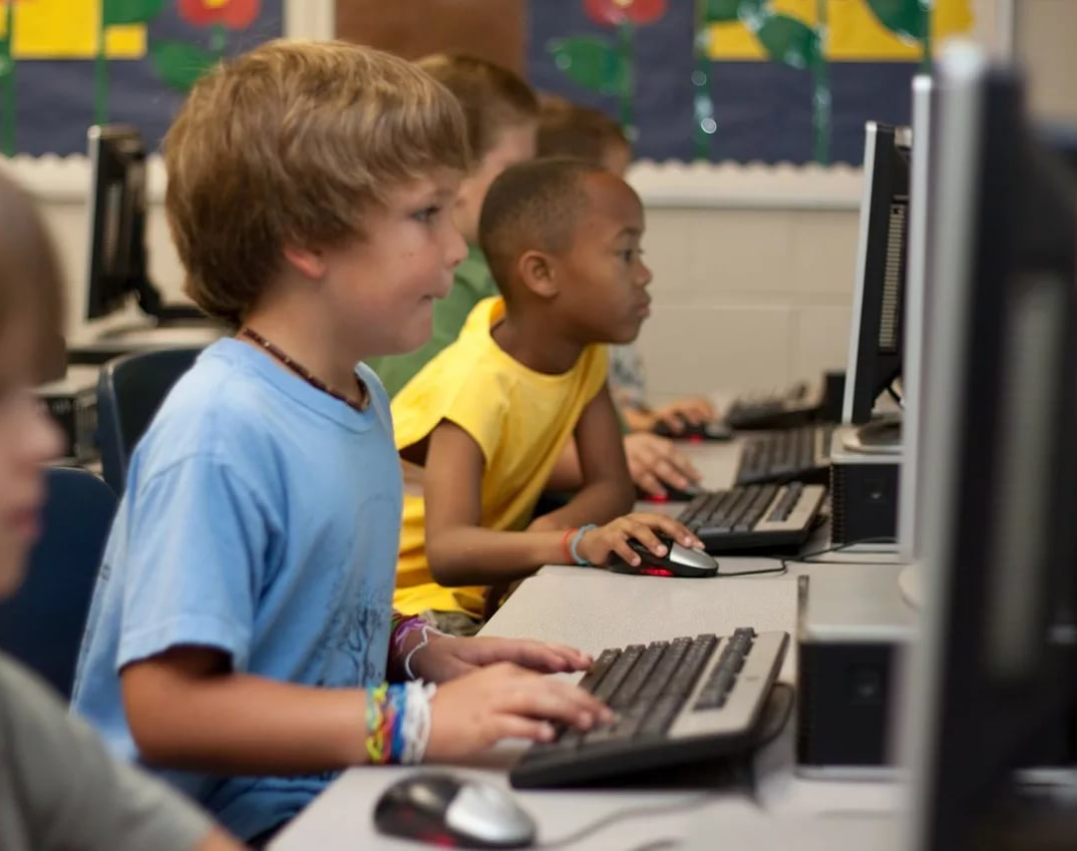
Сотрудники библиотеки надеятся, что дети будут спешить в книжное царство, чтобы почитать и …поиграть. Да, именно поиграть – в компьютерные игры по мотивам известных детских книжек. Мы планируем приобрести компьютерные игры по мотивам известных произведений, оформленные в привычный для современных школьников электронный вид. Так как они будут созданы при помощи компьютерных технологий, игры будет объединять одно – в них нельзя играть, не читая саму книгу.

Slide 13
Смета
 | Название | Стоимость за 1 единицу | Общая стоимость
1 | Ремонт:
 | Ламинат | 450 рублей за 1кв.м. | 30330 рублей
 | Укладка ламината | 150 рублей за 1 кв.м. | 10110 рублей
 | Плинтуса | 75 рублей за 1 кв.м. | 5055 рублей
 | Водоэмульсионная краска | 900 рублей за 1 кв.м. | 5400 рублей
 | Покраска водоэмульсионной краской | 90 рублей за 1 кв.м. | 12580 рублей
 | Навесной потолок из гибсокартона с расходными материалами | 350 рублей за 1 кв.м. | 23590 рублей
 | Установка потолка | 450 рублей за 1 кв.м. | 30330 рублей
 | Компьютеры | 17000 рублей | 51000 рублей
 | Цветной принтер | 17600 рублей | 17600 рублей
 | Телевизор | 30000 рублей | 30000 рублей

Slide 14
 | Название | Стоимость за 1 единицу | Общая стоимость
 | Проектор | 32000 рублей | 32000 рублей
 | Экран | 8200 рублей | 8200 рублей
 | Система закрытия окон | 3800 рублей | 30400 рублей
 | Стеллажи | 5600 рублей | 56000 рублей
 | Столы | 2800 рублей | 5600 рублей
 | Стулья | 600 рублей | 4800 рублей
 | Игры:
 | Карточные игры | 400 рублей | 8000 рублей
 | Настольные игры | 1600 рублей | 16000 рублей
 | Электронные | 1200 рублей | 12000 рублей
 | Компьютерные игры | 2500 рублей | 7500 рублей
 | Книжки - игрушки | 500 рублей | 20000 рублей
 | Диски | 200 рублей | 4000 рублей
 | Итого: |  | 420495 рублей

Slide 15
Спасибо за внимание!

